Slide 1
전국 일주 애플리케이션, 방방곡곡 Application for round the country trip, BBGG
종합설계 제안서
지도교수 : 전광일 (서명)
(팀장) 학번 2019152005 이름 권태우
학번 2017154032 이름 이현구
학번 2019150044 이름 최유빈
학번 2019152050 이름 유하임
종합설계제안서
2022년 12월 23일

Slide 2
차 례
주제 개 요
관련 연구 및 사례
개발 목표
개발 내용
개발 방법 및 환경
업무 분담
종합설계 수행일정
참고문헌

Slide 3
주제 개요
주제 및 개요
- 작품의 전반적인 개요에 대하여 간략하게 작성하고 내용을 충분히 전달할 수 있도록 그림, 개략도 등 작성 권장
(단일 앱만 개발 및 단순한 인공지능 알고리즘만 이용은 불가하고 반드시 앱은 서버와 연동이 필요, 인공지능도 추가적인 데이터분석과 응용 서비스 제공해야함.
게임은 게임 시나리오 첨부가 필수)
주제 선정 배경
주제를 선정 배경 또는 동기 (스토리텔링 형태를 권장)
주제의 현재 상황 제시(주제와 관련하여 현재 상황이 어떠한지 기술)
[참고] 기존의 기술/제품을 보완하는 경우에는 논리적으로 귀납법적인 논리를 전개
(예) 현재 기술/제품은 이러저러한 문제점이 있다고 기술하고 이러한 문제점을 개선/해결하기 위한 해당 개발이 필요하다….

Slide 4
주제 개요
필요성
주제와 관련한 연구가 왜 중요한지를 기술
( - 주제와 관련된 부분이 가지고 있는 문제점 또는 개선되어야 할 부분이 무엇인지?
- 주제의 특성은 어떤 것이 있는지?)
이 주제를 통해서 무엇을 얻고자 하는지 설명
(왜 이 주제를 선정하게 되었고. 이 주제가 필요한지를 기술)

Slide 5
관련 연구 및 사례
주제와 관련하여 어떻게 기술개발 및 연구는 어떻게 진행되고 있는지 제시하고 제한점(개선점)이 무엇인지 기술
-→ 조사된 기술의 문제점을 기술하고 개선하기 위한 방안을 작성
→ 필요성을 제기하는데 논리를 강화시킬것
개발할 시스템과 관련 있는 기존 시스템이나 사례를 3~5개 기술하고, 개발할 시스템의 우수성 및 차별성을 기술
(예)
메신저 이름
내 용
- 현재 MSN은 디지털 콘텐츠 전문기업 디지털프리즘www.digitalprism.co.kr)과
제휴를 맺고 지난해 10월부터 MSN 메신저 엔터테인먼트 탭(Tab)과
MSN 음악 서비스를 제공하고 있다. 이 서비스는 월정액의 요금제를 적용하는
유료 서비스이며, 요금은 한 달에 3000원
‘음악채널’을 통해 곡당 다운로드 비용으로 800원을 받고 있음
msn
- 친구들과 더불어 공개한 뮤직을 공유하는 쥬크박스 서비스
- 이전의 대화 BGM 서비스에서 음악듣기가 한층 수월해 졌음
- 쥬크박스 플레이어를 통해 내 음악은 물론, 친구의 음악을 손쉽게 들을 수 있음
네이트온 쥬크박스를 통해 듣고자 하는 뮤직은 웹페이지에서 구입
(http://nateonmusic.nate.com) 에서 구입 또는 선물을 할 수 있음
본 시스템은 … 을 지원하여 더 우수함
nate on
기존 메신저들은 웹 서버에서 음악을 구입하거나, 서버에서 직접 전송하는 기능
A.M 특징
웹 서버가 아닌 P2P 방식을 채택하여 미디어 파일을 전송
비용을 절감하면서 음악을 대화상대와 같이 들을 수 있음
Audio
Messenger

Slide 6
개발 목표
최종 목표
- 연구 및 개발하고는 개발 최종 목표 작성
(예) ~~데이터를 분석하여 ~~서비스 품질을 개선시키며~ , ~~~서비스를 제공할 수 있는 ~~~~ 플랫폼 개발을 목표로 함.
최종 목표로 하는 성능 지표
- 성능에 대한 구체적인 정량적 지표를 자체적으로 설정하여 작성
(성능평가를 위해서 시험구성도, 시험방법 제시 필수)
- 최종 완성되었을 때 성능, 사양, 기능, SW품질평가 항목 등을 가능한 정량적으로 나타내어 작성
(예). 드론 비행 거리 및 속도 : 50m를 10초이내 비행
- 시험방법 : 실내에서 시험 비행을 10회 이상 실시하여 평균값으로 측정
. 플랫폼 웹페이지 및 SW 반응속도 : 2초 이내
. 빅데이터 수집 정확도: ??? 알고리즘 정확도???
. DB로 구성된 데이터 건수 : 5000건이상,, DB 응답속도???초이내
. API 연동 플랫폼 건수 : 7건
. 트래픽관련, 동시접속자수 : 5분동안 최대 1000명

Slide 7
개발 내용
개발 범위(1페이지)
주제를 좀 더 구체화하여 개괄적인 설계 범위를 기술.
- 주제의 주요 구성 및 기능들을 상세하게 설명
각 기능들이 어떤 것인지를 상세히 작성
개발 내용(1페이지 이상)
- 개발목표를 달성하기 위해 ~~~~~을 개발함
- 구체적인 개발 내용을 개발 기술
~ 가능한 ~~ 기술 개발/구현
~ 분석, 예측 기술 개발

Slide 8
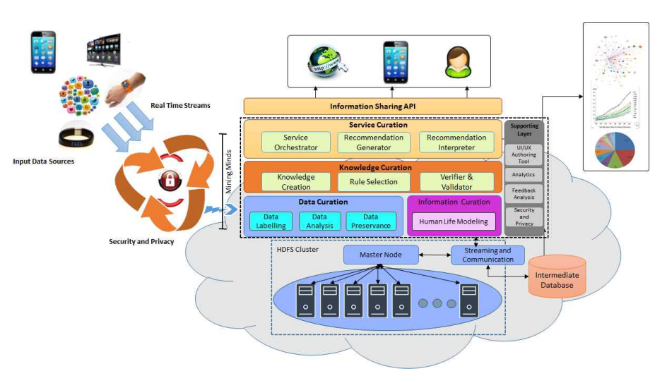
개발 내용
개발시스템 구성도( 또는 개념도)
- 개발 내용을 충분히 설명할 수 있도록 개발 내용을 구조도, 개략도 등으로 작성
- 하드웨어, 소프트웨어를 포함한 전체 시스템 구성도를 그림으로 기술
(예시) 물리적 구조도와 기능적 구조도를 작성

Slide 9
개발 내용
시스템 구성도
(예시) 시스템구성도
Messenger
Client
전송
수락
Messenger
Client
Network
P2P
채 팅
P2P
채 팅
P2P
미디어 재생기
수락
전송
미디어 재생기
녹음, 저장
녹음, 저장

Slide 10
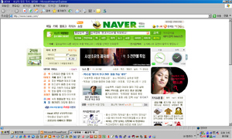

개발 내용
제품 시나리오 : 예상되는 시스템의 다양한 이용 방법
- 개발결과 예상되는 데모 시나리오를 그림으로 설명
(예시)
KPU 자재 회사
DB내용 변동
A사원
DB Sync
DB Sync
판매
Client
고객
인터넷 판매
SyncML 서버
Change Log
DB Sync
DB내용 변동
재고 DB
Change Log

Slide 11
개발 내용
개발 예상 결과물
예상되는 최종 결과물 / 성과물 형태
하드웨어, 소프트웨어 등을 작성
결과물의 내용, 성능, 기능 등 정량적/정성적으로 작성
(추가로 ) 예상되는 논문, 특허, 기술이전 등 성과물이 있다면 작성

Slide 12
개발 방법 및 환경
개발 방법
목표 시스템 개발 및 결과물을 도출하기 위한 구체적 개발 방법 및 어떤 절차를 적용할 것인지 작성
- 구현하기 위한 도구, 오픈소스, SDK, 장비 등의 활용방안, 절차 등을 작성
- 설계 방법, 개발 방법, 구현 방법 등 작성
. SW개발하는 방법론이 있다면 추가
- 기업체와 연계할 경우 기업에서 수행 내용 등 포함해서 작성
(기업연계형) 기업에서 개발 내용:

Slide 13
개발 방법 및 환경
개발 환경
시스템 개발을 위해서 사용되는 하드웨어 사양이나 개발 도구, 적용되는 운영체제 등에 관해 기술
- 개발 환경은 하드웨어 개발 환경 및
소프트웨어 개발 환경을 모두 포함
- 설계 및 구현에 사용한 장비, 하드웨어,
OS, 미들웨어, DB종류, 프로그램 툴, 소스코드
형상관리, 통합빌드방안 등을
자세하게 기술
(예시)
앱 개발을 위해 안드로이드 OS 기반의 앱
미들웨어 : DBMS(Tier Arc)
오픈소스 ???
프로그래밍 언어로는 JAVA
MySQL(오픈소스에서 사용)
WAS : Java 기반 GrassFish
- 서버,,,,등등 작성
<웹서비/서비스 개발>
OS : Windows 10,
DBMS oracle
Web Server Apache-tomcat
Server(Back-end) – Java
client(front-end) – HTML, CSS, Java script, Jquery
Github
- 등등
<임베디드SW개발> 환경(IDE)
CPU : Cortex-m4 기반 개발보드
OS : mac OS, Ubuntu16.xx, Windows10
사용 IDE : ???
사용언어 : C, Python, HTML,
Cross compiler : GCC

Slide 14
업무 분담
팀원 별로 팀원들이 각각 어떤 역할을 수행할 계획인지를 구체적으로 작성한다.
(예)
 | 팀원_1 이름 | 팀원_2 이름 | 팀원_3 이름
자료수집 | UPnP 규약 OSGi 규약 | X10 신호 규약 신호변경 알고리즘 | VoiceWare 데이터 장비 전기신호 범위
설 계 | 아날로그 신호변화 | 아날로그 신호 -> 전기신호로 변환 | VoiceWare Interface
구 현 | X10전기신호 입력 환경 설정 X10 연결 매커니즘 | 아날로그 신호 -> 전기신호로 변환 장비 전기신호 범위 할당 | VoiceWare 디지털 신호화 구현 Interface 매커니즘
테스트 | 장비 작동/제어 테스트 원격 작동/제어 테스트 통합테스트 / 유지보수

Slide 15
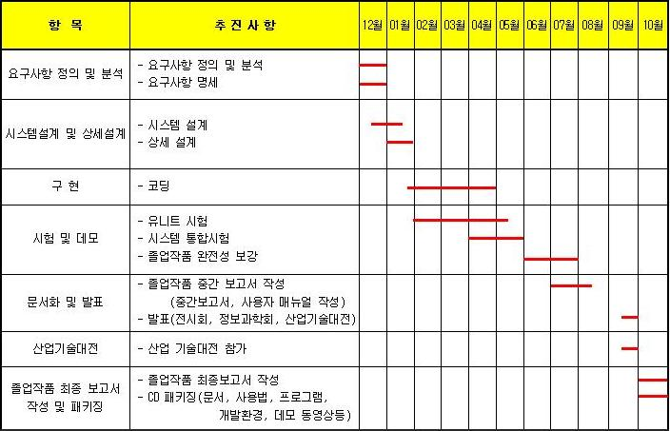

종합설계 수행일정
개발 일정을 구체적으로 제시하고 월별로 작성
- 항목은 개발 내용에서 작성한 항목과 일치하게 작성
- 업무분장에 따른 항목에 담당하는 팀원 이름도 작성
(예)

Slide 16
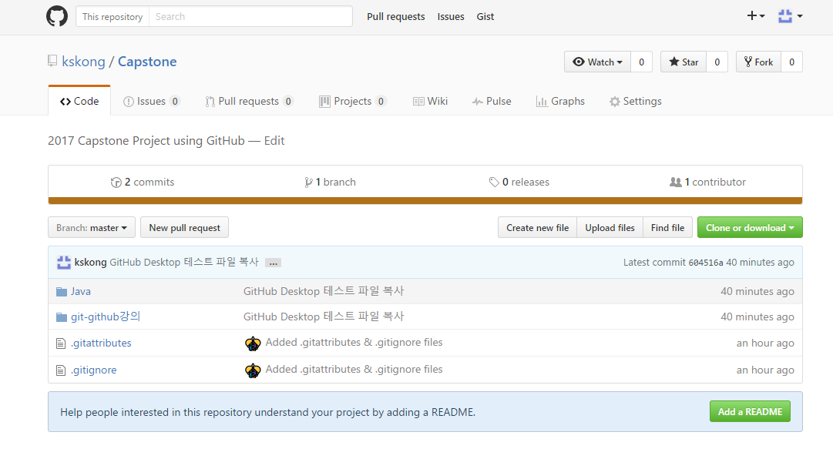
GitHub
https://github.com/tukcom2023CD/GoldenClinic

Slide 17
참고 문헌
보고서 작성 및 작품 개발시에 참조한 논문, 서적 및 인터넷 사이트를 아래 형식에 맞추어 작성
- web 페이지, 논문, 단행본, 특허 등 다양하고 본문의 해당되는 부분에 참고문헌 번호를 넣어서 본문의 해당 부분을 작성하는데 참고한 문서가 참고문헌 몇 번인지를 알 수 있도록 한다
1. 논문을 참조한 경우 : 저자명, “논문 제목,” 논문지 명, 게재된 논문지 권수와 호수, 논문 페이지번호, 게재년도의 순서로 기술
예) 홍길동, “졸업작품 개선 방안에 관한 연구,” 한국공학대논문지, 13(8), pp. 1561- 1570, 2022.08.
2. 단행본(책)을 참조한 경우: 저자명, 단행본 제목, 출판사 명, 출판지역, 출판년도의 순서로 기술.
예) 홍길동, “ C 프로그래밍”, 한국공학대출판사, 경기, 2022.
3. 웹사이트를 참조한 경우 : 저자명. 전체 웹정보원 제목(또는 해당 웹페이지 제목). 게시물 작성일 또는 가장 최근에 수정된 날짜, 기관명. 참고문헌으로 이용한 날짜, <URL>.

